Slide 1


Capstone 3: Machine Learning
Henrikus Eric Setiawan
BANK MARKETING CAMPAIGN

Slide 2







OUTLINE
Business Understanding & Data Understanding
Data Cleaning & Preprocessing
Model Benchmarking
Conclusion & Recomendation
Hyperparameter
Tuning

Slide 3
BUSINESS AND DATA UNDERSTANDING
Context Business
Bank ingin meningkatkan efektivitas kampanye pemasaran untuk produk deposito berjangka dengan memprediksi apakah seorang nasabah akan membuka deposito tersebut. Dengan menggunakan data historis, bank dapat memanfaatkan model prediktif untuk menargetkan nasabah yang paling potensial, sehingga mengurangi biaya kampanye dan meningkatkan konversi.
Problem Statement
Bank menghadapi tantangan dalam meningkatkan efektivitas kampanye pemasaran deposito berjangka. Saat ini, upaya pemasaran bersifat luas dan kurang terarah, sehingga menyebabkan biaya operasional yang tinggi dan tingkat konversi yang rendah.
Tujuan dari proyek ini adalah membangun model prediksi berbasis data untuk mengidentifikasi nasabah yang kemungkinan besar akan membuka deposito berjangka. Dengan demikian, bank dapat:
Menargetkan nasabah potensial secara lebih efisien.
Mengurangi upaya pemasaran yang tidak produktif.
Meningkatkan tingkat konversi kampanye.
Model ini akan memanfaatkan data historis demografi, status keuangan, dan interaksi kampanye untuk memberikan wawasan berbasis data yang mendukung pengambilan keputusan strategis.
Tujuan
Utama:
Membangun model prediksi berbasis machine learning untuk mengklasifikasikan apakah seorang nasabah akan membuka deposito berjangka (deposit: Yes/No).
Tambahan:
Mengidentifikasi faktor-faktor utama yang memengaruhi keputusan nasabah, seperti demografi, status keuangan, atau riwayat interaksi pemasaran.
Memberikan rekomendasi strategi pemasaran berbasis segmentasi nasabah untuk meningkatkan efisiensi dan efektivitas kampanye.

Slide 4
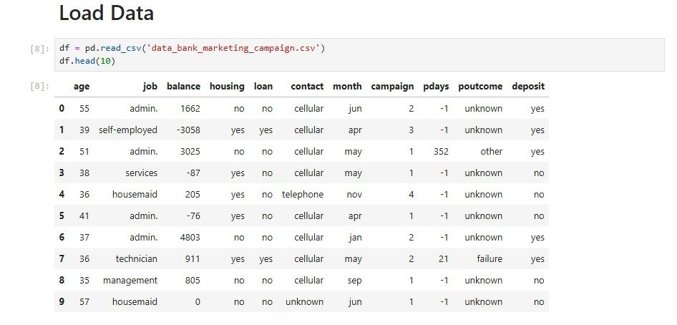
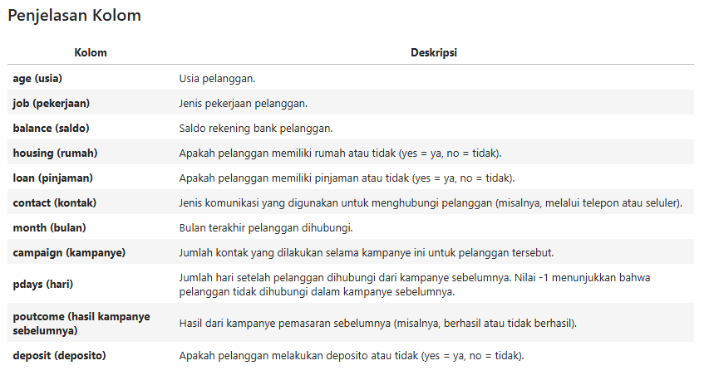
DATASET
Dataset memiliki 4 kolom dengan tipe data int dan 6 kolom dengan tipe data object
Kolom deposit merupakan label dalam dataset, yang kemudian dikonversi menjadi numerik 0 dan 1

Slide 5




DATA CLEANING
Data Wrangling
Handle Tipe Data
Handle Sebaran Data
Handle Duplikat Data
Handle Missing Value
Handle Outlier
Data Terolah
Data Summary
Shape Column
Duplikasi Data
Tidak ada Missing Value
Melakukan impute outlier.
4 Kolom Integer
6 Kolom String
Jumlah Baris (Data): 6250
Jumlah Kolom (Fitur): 11
Terdapat 5 baris duplikat data yang sebaiknya di drop
Data Analyst (EDA)

Slide 6
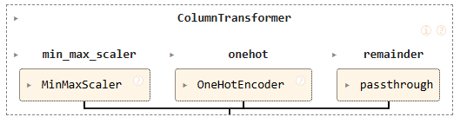
DATA PREPROCESSING
Scaling: Untuk memastikan bahwa algoritma machine learning tidak bias terhadap kolom dengan rentang nilai yang besar.
Encoding: Untuk mengubah data kategorikal menjadi format numerik yang bisa dipahami oleh algoritma machine learning
Passthrough: Untuk memastikan kolom-kolom lain yang mungkin relevan tetap disertakan dalam data akhir.

Slide 7
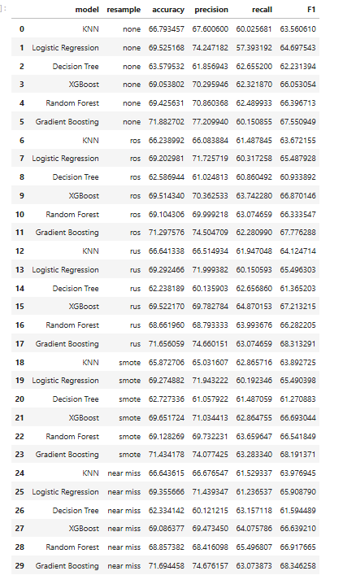
MODEL BENCHMARKING
1. Gradient Boosting dengan Resampling SMOTE:
Secara umum, metode Gradient Boosting dengan teknik resampling SMOTE memberikan performa terbaik dengan nilai F1 mencapai 68.3462.
Hal ini menunjukkan bahwa teknik SMOTE efektif dalam menangani ketidakseimbangan data untuk model ini.
2. Resampling Techniques:
Teknik resampling seperti SMOTE dan Near Miss secara konsisten meningkatkan F1-score dibandingkan model yang tidak menggunakan resampling.
Misalnya, model Random Forest:
Tanpa resampling: F1 = 63.3967.
Dengan SMOTE: F1 = 66.5487.
3. Model Comparison:
Gradient Boosting memiliki performa terbaik dibandingkan model lain di hampir semua teknik resampling.
Logistic Regression sering kali memberikan hasil yang lebih rendah dalam F1 dibandingkan metode seperti Gradient Boosting atau Random Forest.

Slide 8
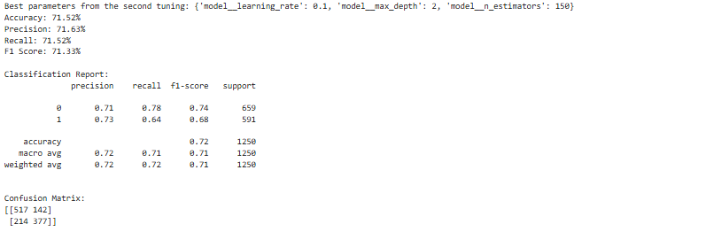
HYPERPARAMETER TUNING
Dari hasil ini, model Gradient Boosting dengan parameter yang disetel menghasilkan performa yang cukup baik dengan akurasi sebesar 71.52% dan F1 Score 71.33%. Meskipun recall untuk kelas 1 sedikit lebih rendah (60%), model ini mampu memberikan presisi yang cukup baik untuk kedua kelas.

Slide 9
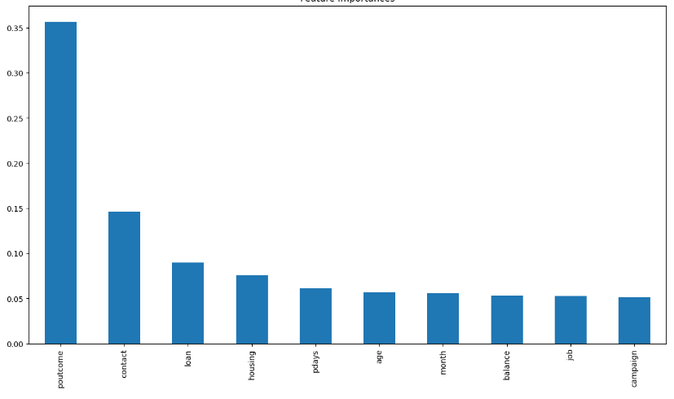
FEATURE IMPORTANCE
Dari hasil feature importance, terlihat bahwa faktor yang paling memengaruhi keputusan nasabah untuk melakukan deposit adalah poutcome, khususnya jika hasil kampanye sebelumnya sukses.
Mengetahui fitur-fitur yang paling berpengaruh ini sangat bermanfaat, terutama ketika proses training model menjadi terlalu berat. Dalam situasi seperti itu, kita bisa mempertimbangkan untuk menghapus fitur-fitur yang kontribusinya rendah, karena tidak memberikan pengaruh signifikan terhadap prediksi, sehingga bisa mengurangi kompleksitas model tanpa mengorbankan performa secara signifikan.

Slide 10
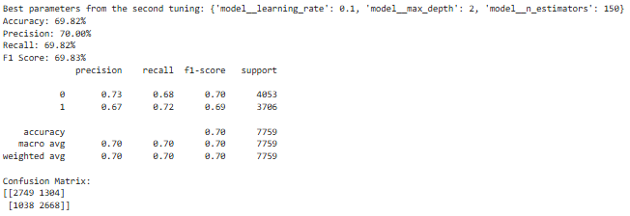
HYPERPARAMETER TUNING
Setelah dilakukan tuning terhadap hyperparameter (learning_rate: 0.1, max_depth: 2, n_estimators: 150), model menunjukkan performa yang cukup baik dan seimbang antara kelas positif (nasabah melakukan deposit) dan kelas negatif (tidak melakukan deposit).
Metode Evaluasi Utama:
Akurasi: 69.82%
→ Menunjukkan bahwa hampir 70% dari seluruh prediksi model adalah benar.
Precision: 70.02%
→ Dari semua prediksi yang menyatakan nasabah akan melakukan deposit, sekitar 70% benar.
Recall: 69.82%
→ Dari seluruh nasabah yang benar-benar melakukan deposit, sekitar 69.82% berhasil dikenali oleh model.
F1-Score: 69.83%
→ Menggambarkan keseimbangan antara precision dan recall, yang penting terutama pada dataset yang tidak terlalu seimbang.

Slide 11
KESIMPULAN
Model Gradient Boosting dengan hyperparameter yang di-tuning memberikan performa terbaik secara
seimbang antara precision dan recall.
Model cukup mampu mengenali nasabah yang potensial membuka deposito (recall kelas 1 = 64%).
Dapat digunakan untuk membantu tim pemasaran melakukan segmentasi lebih baik.
Model ini dapat digunakan untuk membantu bank dalam menargetkan nasabah potensial secara lebih efisien dalam kampanye pemasaran produk deposito berjangka.
Dengan memanfaatkan hasil prediksi, bank bisa:
Memfokuskan sumber daya pemasaran pada nasabah yang berpotensi tinggi, berdasarkan hasil kampanye sebelumnya dan karakteristik mereka.
Mengurangi biaya kampanye dengan mengecualikan nasabah yang tidak menunjukkan indikasi minat, berdasarkan data.
Meskipun masih terdapat ruang untuk perbaikan, model ini sudah menjadi dasar yang kuat untuk strategi pemasaran yang lebih terarah dan berbasis data.

Slide 12
REKOMENDASI
1. Terapkan Model untuk Menargetkan Nasabah Potensial
Gunakan model klasifikasi yang telah dibangun untuk:
Mengklasifikasikan seluruh basis data nasabah bank.
Mengidentifikasi siapa yang memiliki probabilitas tinggi membuka deposito.
Fokuskan kampanye pemasaran hanya pada nasabah dengan skor tinggi → efisiensi biaya meningkat
2. Segmentasi Nasabah Berdasarkan Fitur Penting
Lakukan segmentasi berdasarkan fitur yang terbukti signifikan dalam model, seperti:
Hasil kampanye sebelumnya (poutcome)
Status pekerjaan (job)
Saldo rekening (balance)
Durasi dan jumlah kontak (duration, campaign)
→ Buat strategi komunikasi dan penawaran yang disesuaikan untuk tiap segmen agar lebih relevan dan meyakinkan.

Slide 13
THANK YOU

